Slide 1
UML及形式化建模
Unified Modeling Language
Lecture11 实践课
主讲: 姜宁康 博士
日期:26/11/8

Slide 2
复习
UML工具与软件开发过程
需求分析
架构设计
编码实现
测试交付
活动图
用例模型
状态图（偶而，分析业务规则）
系统顺序图（注意：不是顺序图）
类图
顺序图（通信图）
状态图
包图
构件图
部署图
对象图
无严格意义的UML模型工具

Slide 3
复习
类图
  找到类
  定义类的属性、职责
  定义类之间的关系
    继承、关联、依赖、实现
  接口与实现
  构件（ch15 component,预习）
输入
  需求模型（用例、活动图）
输出
  类图、顺序图
  状态图（可选）
UML Lecture, Author: NK Jiang
<number>/21

Slide 4
复习
顺序图的特点、建模元素
  多个对象之间的交互，以完成用例模型所定义的子功能
  从上到下按时间顺序，反映各对象的行为
  对象、消息（操作）、生命线、控制焦点、结构化控制
  消息顺序号
通信图与顺序图的关系
活动图
  反映了客户的 业务过程
  活动节点、迁移、分支、分岔/汇合、对象流、泳道、起始、结束
  活动节点符号
状态图
  针对单个对象 可能的状态、状态间的迁移、迁移事件、迁移条件、迁移动作
  内部迁移 与自身迁移
  事件：信号、调用、事件事件
  状态节点符号
  4个注意事项：避免孤独的节点、只进不出/只出不进、莫名的迁移
UML Lecture, Author: NK Jiang
<number>/21

Slide 5
Sequence Diagram
捕获系统的动态行为（从上到下，以时间进展为序）Captures dynamic behavior (time-oriented)
目的 Purpose
  对控制流建模(对象之间的交互）Model flow of control
  显示典型的、重要的场景Illustrate typical scenarios
  验证设计 （类图）的可行性、逻辑性
  与对应的类图 密切相关！对一个对象的每一个操作
    1）先在类中定义操作
    2）画顺序图时，对象的行为从已定义的操作集中选择
    3）需要定义新的操作时，从第一步开始
UML Lecture, Author: NK Jiang
<number>/21

Slide 6
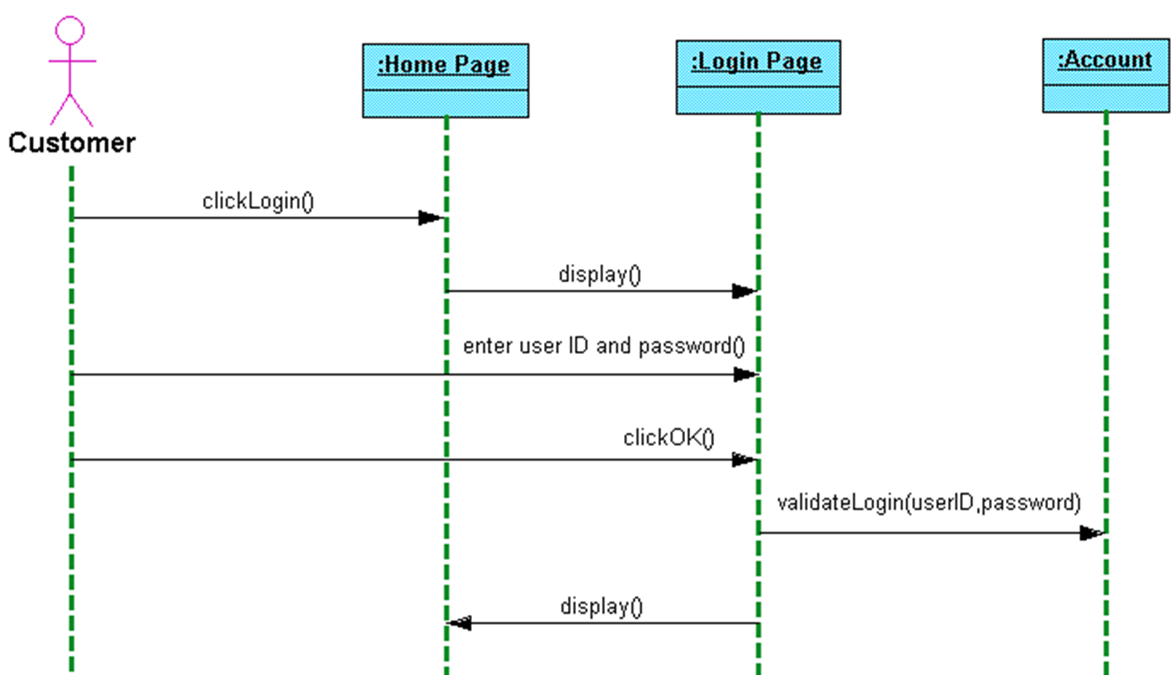
一个顺序图
省略了 控制焦点、匿名对象
UML Lecture, Author: NK Jiang
<number>/21

Slide 7
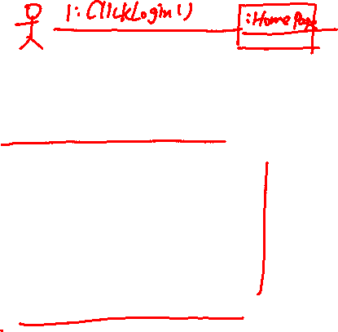
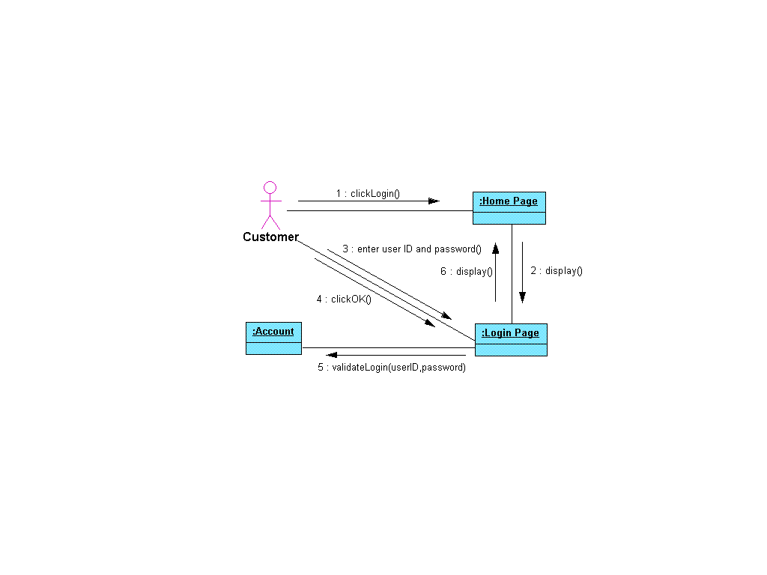
一个通信图
- 反映了对象间的结构关系
- 依附于连接Link上显示带顺序号的消息标签
- 与前页的顺序 可以互换
UML Lecture, Author: NK Jiang
<number>/21

Slide 8
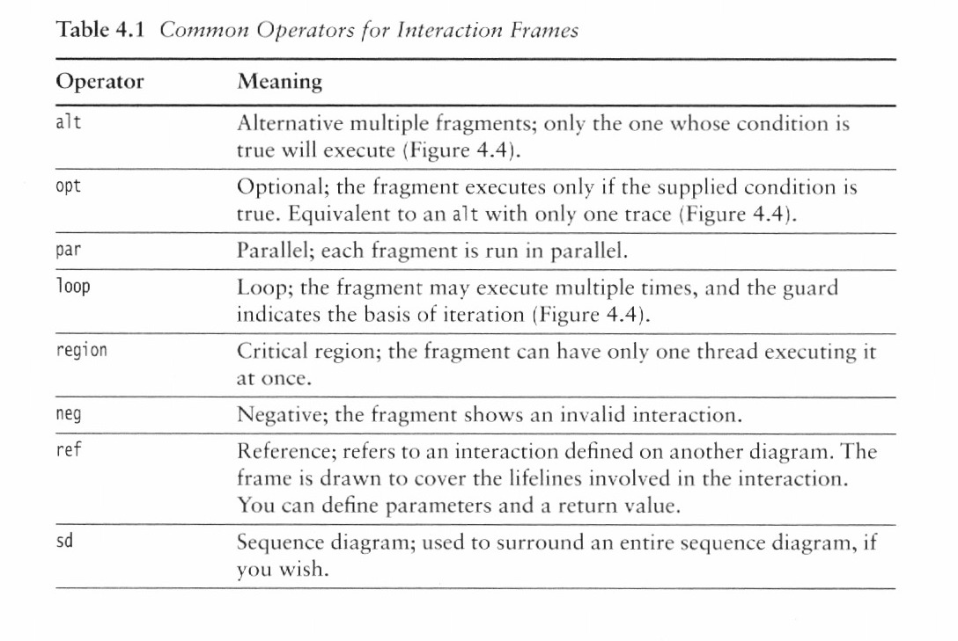
顺序图的结构化控制
可以从多个条件中选择一个
条件满足即做
UML Lecture, Author: NK Jiang
<number>/21
Notes:
抉择（Alt）
抉择用来指明在两个或更多的消息序列之间的互斥的选择，相当于经典的if..else..。
抉择在任何场合下只发生一个序列。 可以在每个片段中设置一个临界来指示该片段可以运行的条件。else 的临界指示其他任何临界都不为 True 时应运行的片段。如果所有临界都为 False 并且没有 else，则不执行任何片段。
选项（Opt）
包含一个可能发生或不发生的序列

Slide 9
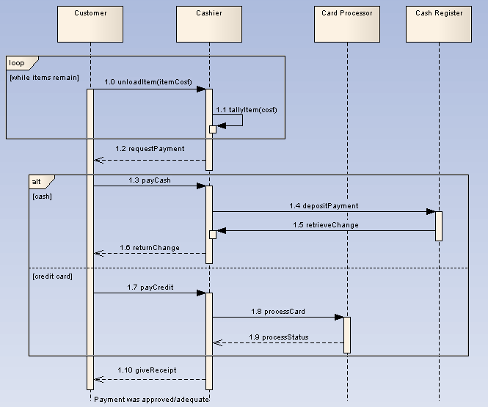
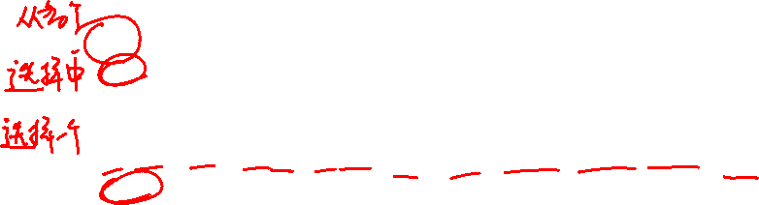
Sequence Diagram
UML Lecture, Author: NK Jiang
<number>/21

Slide 10

Ex_1
1. Draw a sequence diagram documenting the following interaction:
  An anonymous instance of a Game class is active and it sends an instance of the Dice class named die a roll() message.
  The die object holds a reference to an instance of the Random class called urn, and sends it the message nextInt(6).
  The result of this message is incremented by one and returned by die to the Game object.
  All messages are Asynchronous（异步）.
UML Lecture, Author: NK Jiang
<number>/21

Slide 11
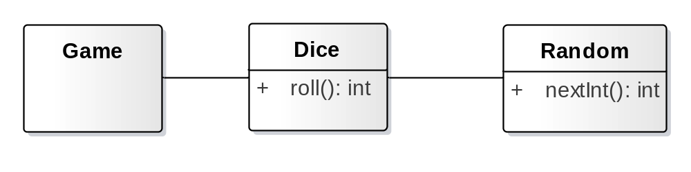
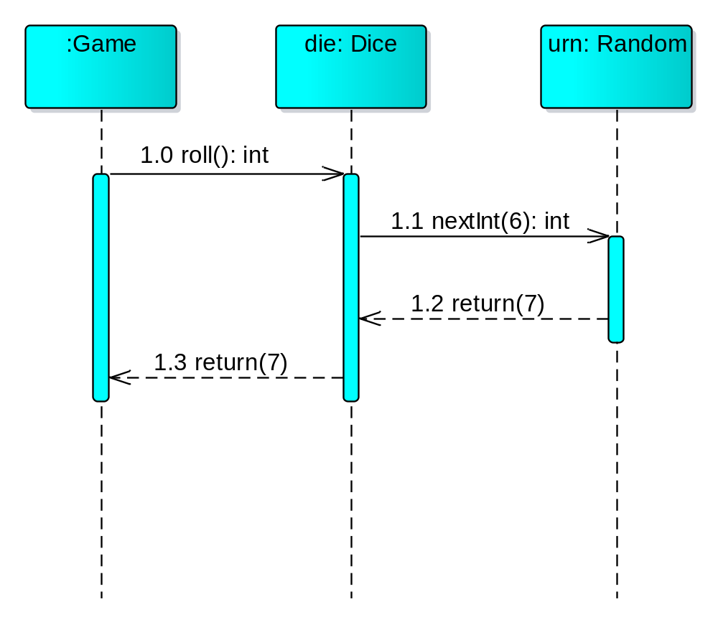
Ex1_参考
先设计一个类图
异步消息
UML Lecture, Author: NK Jiang
<number>/21

Slide 12
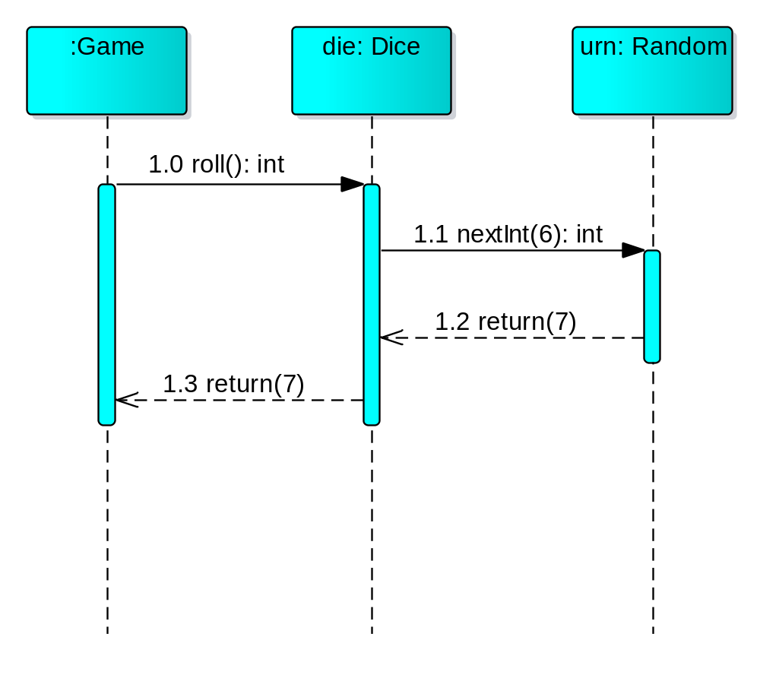
Ex1_参考
同步消息
UML Lecture, Author: NK Jiang
<number>/21

Slide 13
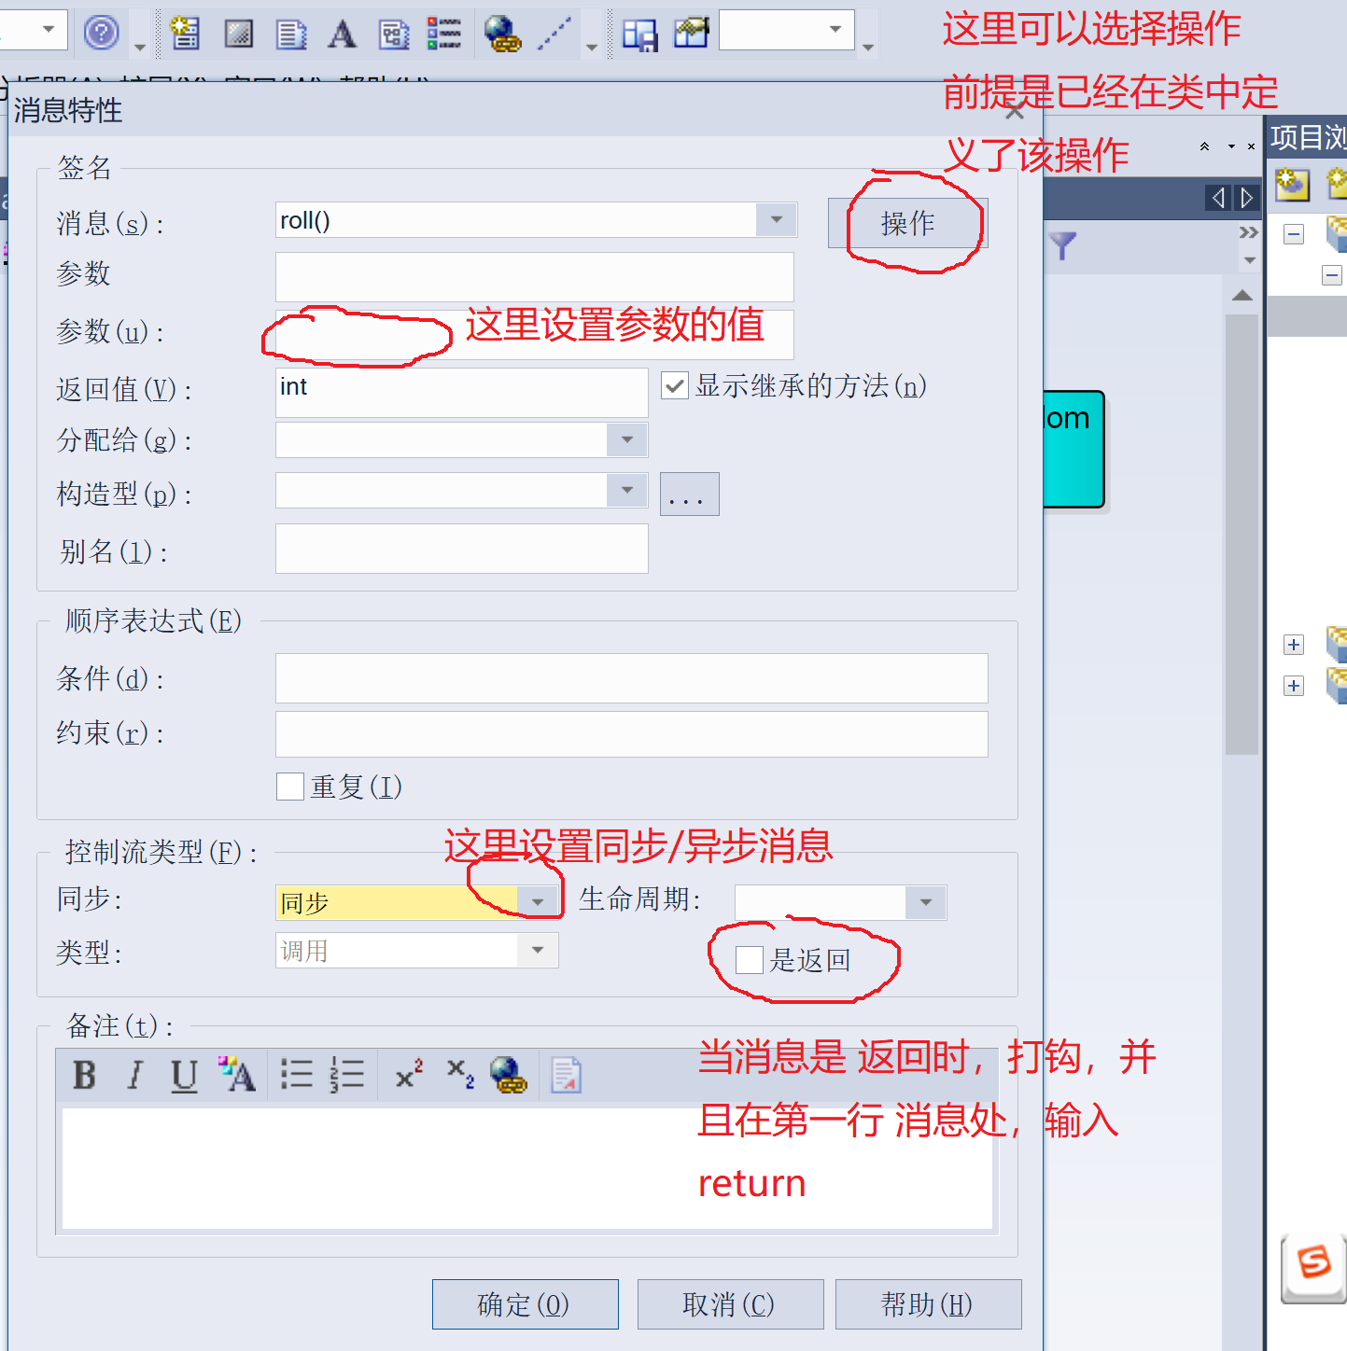
EA作图提示
UML Lecture, Author: NK Jiang
<number>/21

Slide 14
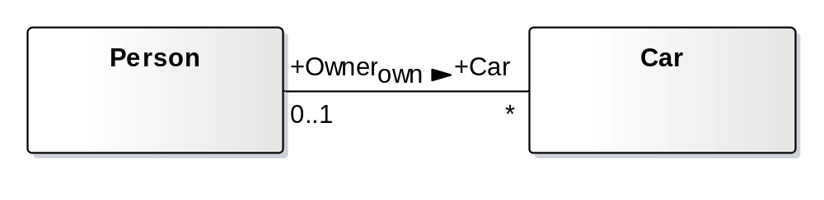
Ex_2
Given following Class Diagram,
  1) explain every modeling element in the class diagram
  2) Suppose person p1 sells her car c to person p2, draw Sequence Diagram
  3) give out code for this scenario
UML Lecture, Author: NK Jiang
<number>/21

Slide 15
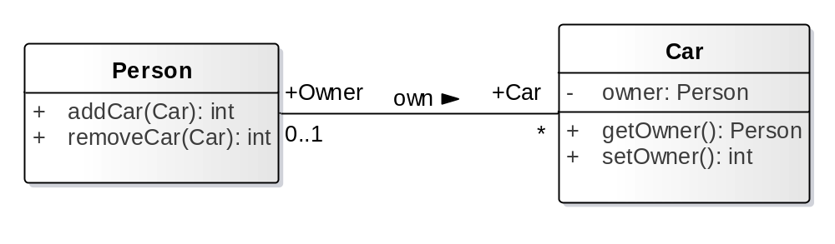
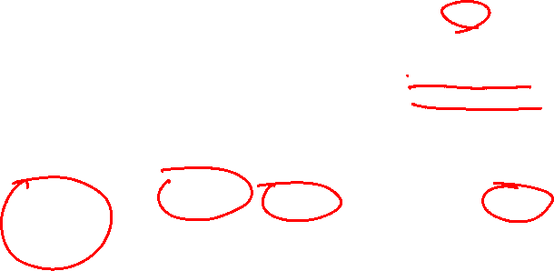
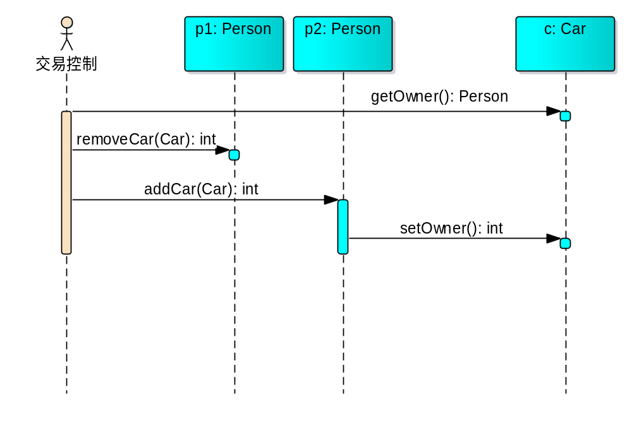
Ex_2 ref
你准备如何实现呢？
  定义、完善类图
根据类图，画顺序图
然后，编代码
上述过程可以往复多次
UML Lecture, Author: NK Jiang
<number>/21

Slide 16
Ex_2 ref
public class Person {
private Set<Car> cars = new HashSet<Car>();
public Set<Car> getCars() {
return Collections.unmodifiableSet(this.cars);
}
public void addCar(Car c) {
if (c != null) { c.setOwner(this); }
}
Set<Car> friendCars() {
return this.cars;
}
}
public class Car {
private Person owner;
public Person getOwner() {
return owner; }
public void setOwner(Person owner) {
if (this.owner != null) {
this.owner.friendCars().remove(this);
}
this.owner = owner;
if (this.owner != null) {
this.owner.friendCars().add(this);
}
}
}
编码参考，请同学们自己练习！

Slide 17
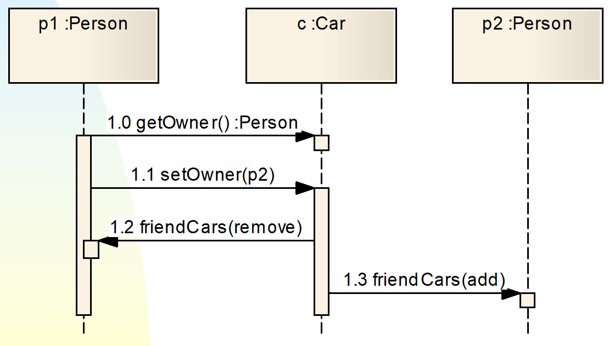
Ex_2 ref
对应前页代码，顺序图可以是
UML Lecture, Author: NK Jiang
<number>/21

Slide 18
Exercise 3
following scenario descriptions for a health club membership system:
  Every time a member enters the club, an attendant takes his or her card and scans it to make sure the person is an active member.
  If the member is not active, the system presents the amount of money it costs to renew the membership.
  The customer is given the chance to pay the fee and use the club, and the system makes note of the reactivation of the account so that special attention can be given to this customer when the next round of renewal notices is dispensed.
UML Lecture, Author: NK Jiang
<number>/21

Slide 19
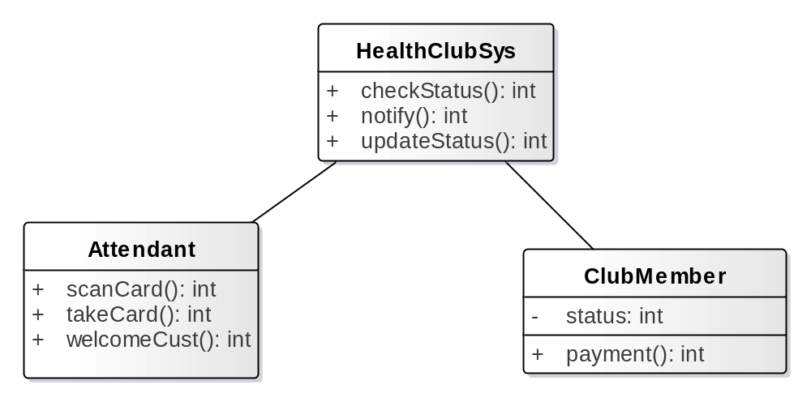
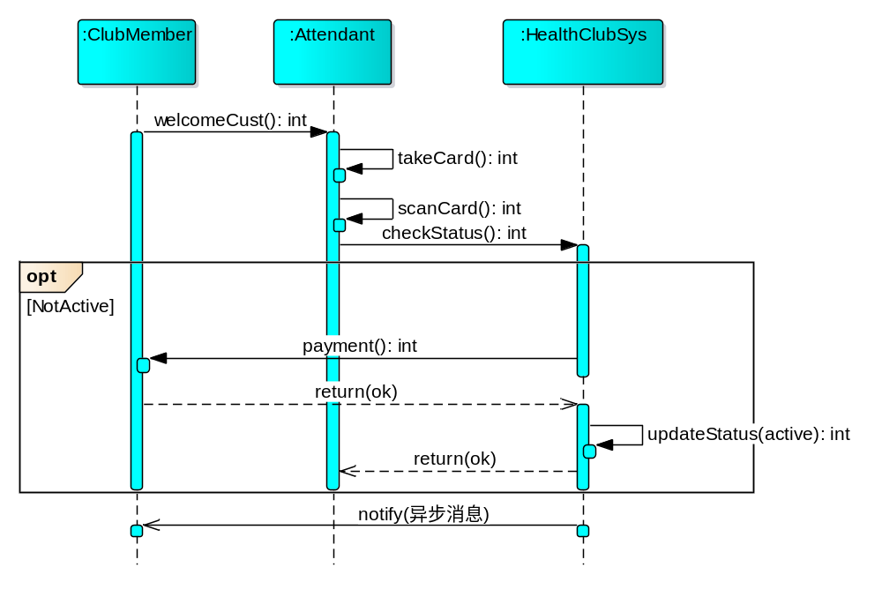
Ex3_ref_类图，顺序图

Slide 20
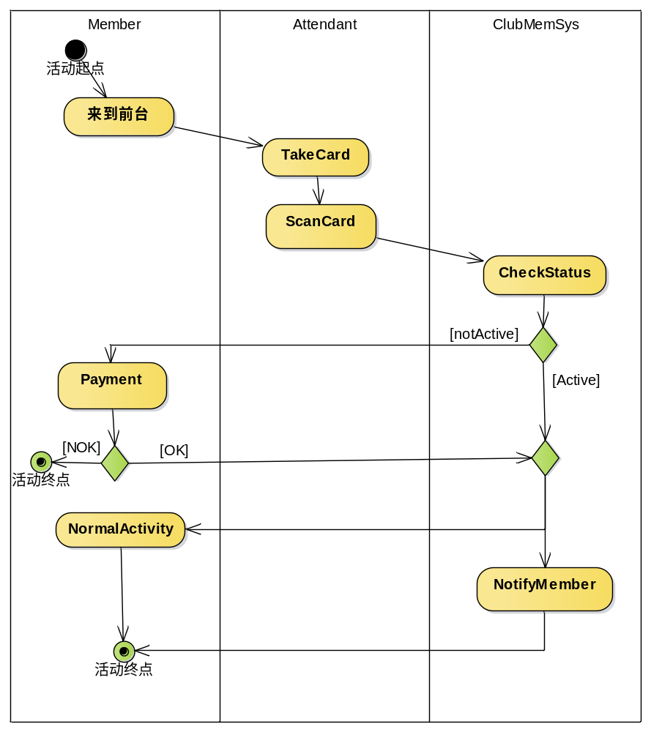
Ex3_ref_活动图
绘图技巧
为了把带有泳道的活动图，从EA中完整复制出来：
1）当前绘图区显示该活动图
2）主菜单，“图”--- “保存图到剪贴板”
3）在PPT或者Word文件中 “ctrl+v”复制

Slide 21

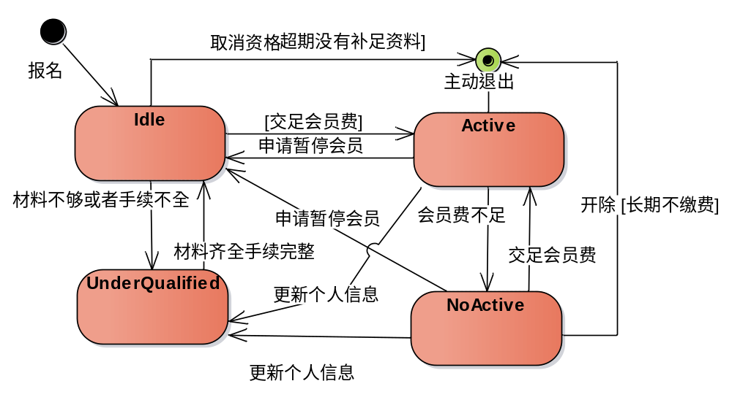
Ex3_ref_状态图
关键：选择需要建模的对象！！
选择客户作为对象，研究客户在俱乐部的状态
UML Lecture, Author: NK Jiang
<number>/21

Slide 22
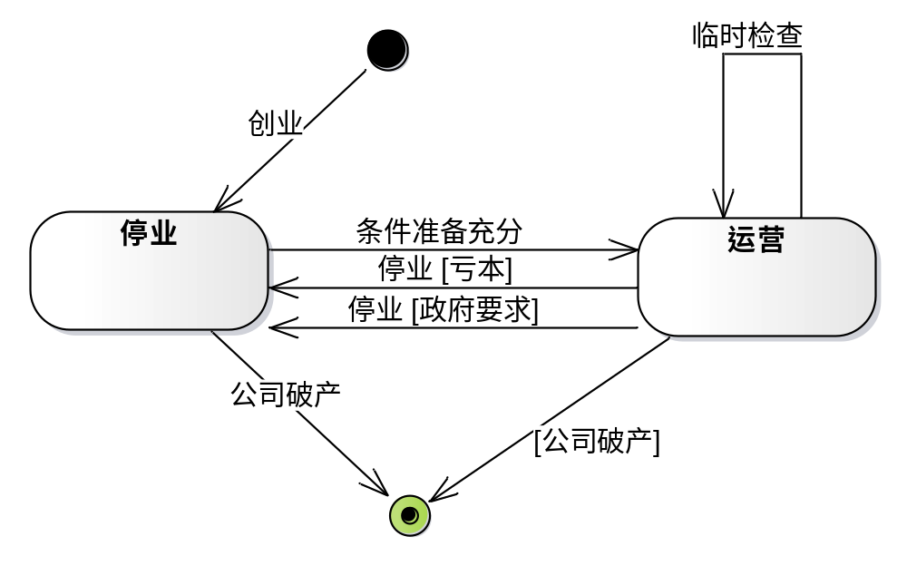
Ex3_ref_状态图
选择 club membership system作为对象，研究系统的状态【不是很合适！】
体会一下，活动图 与状态图之间的差异！
UML Lecture, Author: NK Jiang
<number>/21

Slide 23
课后作业
把PPT的模型，自己在UML工具中练习一遍。尝试自己的设计方案
不用提交
End
UML Lecture, Author: NK Jiang
<number>/21

